Slide 1
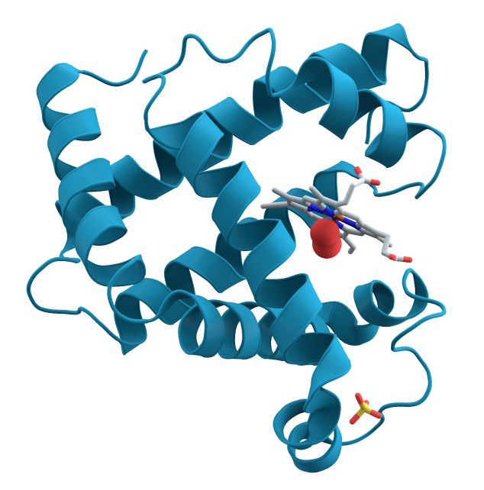
البروتينات (1)
Proteins [I]

Slide 2
Protein البروتينات
- البروتينات مركبات عضوية ذات أوزان جزيئية كبيرة و هي عبارة عن سلاسل من الأحماض الأمينية المرتبطة ببعضها البعض بروابط ببتيدية.
- تلعب البروتينات دوراً هاماً في جسم الكائن الحي حيث تدخل في تركيب العديد من المواد البيولوجية المتخصصة مثل الأجسام المضادة و الإنزيمات و بعض الهرمونات، كما تساعد في نقل السيالات العصبية والتحكم في التعبير الجيني و هي المكون الأساسي للأنسجة الحية.
- تبتدأ السلسلة الببتيدية المكونة للبروتينات بالطرف الأميني الحر وتنتهي بالطرف الكربوكسيلي.

Slide 3
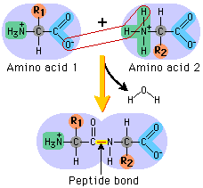
الرابطة الببتيدية

Slide 4
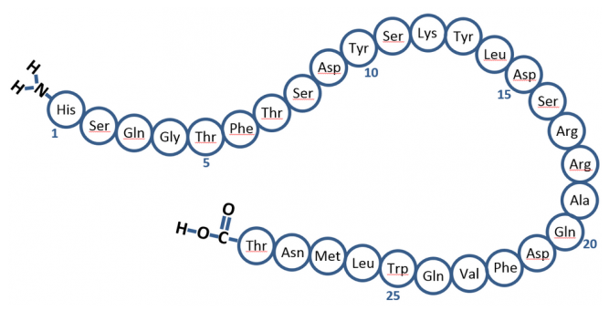
تختلف البروتينات عن بعضها البعض في بنائها الكيميائي تبعاً لعدة عوامل:
عدد ونوع الأحماض الأمينية المكونة لسلاسلها البيبتيدية .
ترتيب وتتابع الأحماض الأمينية.
إرتباط البروتين مع جزيئات أخرى غير بروتينية.
Notes:
sequence of glucagon

Slide 5
الأشكال البنائية للبروتين:
تأخذ السلاسل الببتيدية المكونة للبروتين أشكالاً فراغية ناتجة عن إلتفاف تلك السلاسل بأربعة تراكيب بنائية.
1- التركيب البنائي الأولي Primary structure: يعبر عن تسلسل وتتابع الأحماض الأمينية المرتبطة مع بعضها البعض بروابط ببتيدية.
2- التركيب البنائي الثانوي Secondary structure: ينتج عن تكوين روابط هيدروجينية بين المجموعات الطرفية R group للأحماض الأمينية مع بعضها البعض مما يتسبب في إلتفاف والتواء السلسلة الببتيدية مكونة إما شكل الصفيحة المطوية B-sheet او الشكل الحلزونيalpha helix .
3- التركيب البنائي الثلاثي Tertiary structure: ينتج عن تكوين روابط هيدروجينية بين المجموعات الطرفية R group للأحماض الأمينية البعيدة عن بعضها مكونة الشكل الثلاثي الأبعاد.
4- التركيب الرباعي Quaternary structure: وفيه ترتبط وحدات مختلفة أو متشابهة من السلاسل الببتيدية (subunits) مع بعضها البعض لتكون الشكل الرباعي الأبعاد للبروتين. مثال جزئ الهيموجلوبين المتكون من أربعة وحدات مرتبطة معاً.

Slide 6
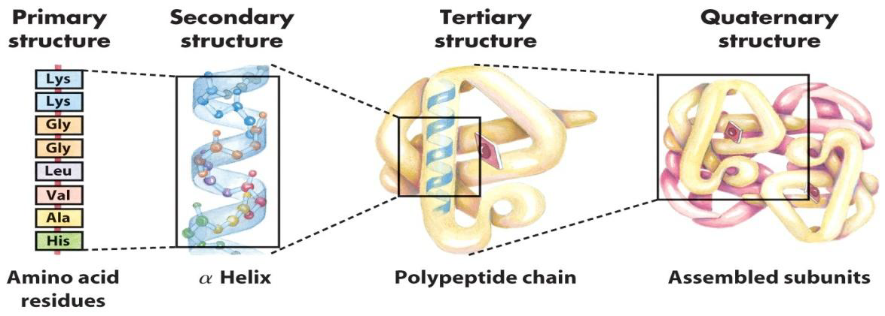

Slide 7
خواص البروتينات:
خاصية أمفوتيرية.
في تفاعلها مع الأحماض فإنها تحمل شحنة موجبة ، بينما مع القواعد نجد أنها تكتسب شحنة سالبة، ولذا فإن حركتها في المجال الكهربي تعتمد على قيمة pH.
نقطة التعادل الكهربي للبروتين (:(pI
هي الأس الهيدروجيني pH التي يكون عندها محصلة الشحنات على الجزئ تساوي صفر. نتيجة لتساوي الشحنات الموجبة والسالبة على جزئ البروتين وعند هذه النقطة يصبح البروتين أقل ذوبانية فيسهل ترسيبه، وتختلف نقطة التعادل الكهربي من بروتين إلى آخر حسب الأحماض الأمينية المكونة له.

Slide 8
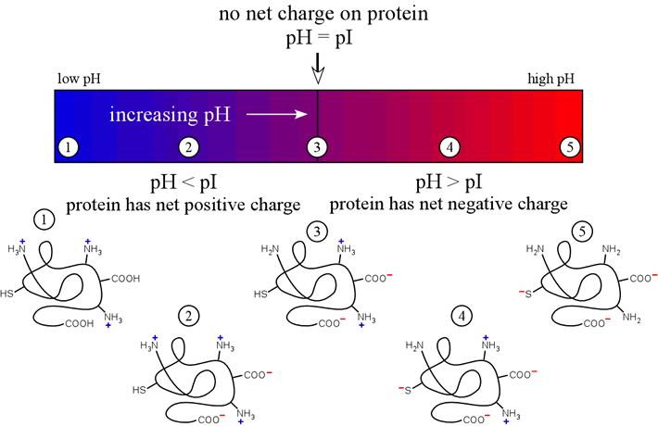

Slide 9
الاختبارات النوعية للبروتينات (Qualitative tests of proteins)
1 –اختبار ذوبان البروتينات solubility of proteins))
2- اختبار بيوريتBiuret test) )
3- أثر الأملاح على ذوبانية البروتين precipitation of proteins by salts)).
4- ترسيب البروتينات بأملاح المعادن الثقيلة
precipitation of proteins by salts of heavy metals ))
5- الترسيب بالأحماض القوية (precipitation of proteins by strong acids)
2- التقدير الكمي للبروتينات

Slide 10
:) solubility of proteins) 1- ذوبان البروتينات
الهدف من الاختبار: اختبار الخاصية القطبية لجزيئات البروتين.
-المذيبات تذيب اشباهها.
البروتينات الليفية مثل الكيراتينات غير قابلة للذوبان ، بينما البروتينات الكروية قابلة للذوبان في المذيبات القطبية و الأحماض و القلويات بدرجات مختلفة.
تكون البروتينات مع الماء محاليل غروية نظراً لكبر حجم جزيئات البروتين، بينما في الوسط الحمضي فغالباً ما تكتسب الجزيئات الشحنة الموجبة ، أما في الوسط القاعدي فتكتسب جزيئات البروتين الشحنة السالبة فتصبح قابلة للذوبان.

Slide 11
2- اختبار بيوريت ((Biuret test
إختبار عام على البروتينات. يهدف هذا الاختبار التعرف على وجود البروتينات في العينة .
مبدأ الاختبار:
يتفاعل البروتين مع محلول كبريتات النحاس في وسط قاعدي. فيتفاعل أيون النحاسيك(Cu+2) مع الرابطة البيبتيدية مكوناً متراكباً بنفسجي اللون.
ملاحظات:
- تم تسمية هذا الاختبار بإسم بيوريت ، لأن البيوريت هو المركب غير البروتيني الوحيد الذي يعطي نتيجة إيجابية مع هذا الاختبار.
- الاختبار يعطي نتيجة إيجابية فقط عند وجود رابطتين ببتيديتين فأكثر.

Slide 12
اختبار بيوريت ((Biuret test

Slide 13
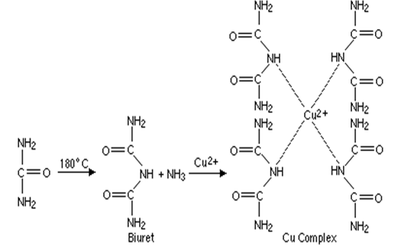
اختبار بيوريت ((Biuret test

Slide 14
3- أثر الأملاح على ذوبانية البروتين (precipitation of proteins by salts)
الهدف من الاختبار:
اختبار تأثير التراكيز القليلة والعالية من الملح على ذوبانية البروتينات.
النظرية العلمية للاختبار:
التراكيز المنخفضة : من الملح تساعد على اذابة البروتينات و استقرار جزيئاتها (تقليل الترابط الايوني بين جزيئات البروتينات).
التراكيز العالية: فإن أيونات الملح تنافس جزيئات البروتين على الإرتباط بجزيئات الماء فيزيد الترابط بين البروتينات مما يؤدي الى ترسيبها. وبالرغم من ترسيب البروتينات إلا أنها تحافظ على خصائصها ونشاطها بعد إذابتها وبالتالي فإن هذه الطريقة تستخدم لتنقية البروتينات من محاليلها.

Slide 15
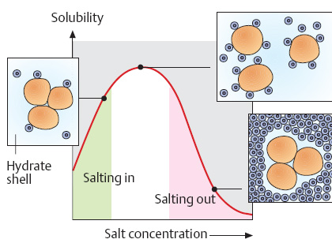

Slide 17
4- ترسيب البروتينات بأملاح المعادن الثقيلة
(precipitation of proteins by salts of heavy metals)
الهدف من الاختبار:
التعرف على تأثير أملاح الفضة على طبيعة تركيب البروتينات و نشاطها الحيوي.
مبدأ الاختبار:
المعادن الثقيلة مثل Hg+2, Pb+2, Ag+1 Tl+1, Cd+2 ، لها اوزان جزيئية ثقيلة . عند اضافتها غلى البروتينات فإنها تعادل الشحنات على البروتينات مما يؤدي الى ترسيبها.

Slide 18
ترسيب البروتينات بأملاح المعادن الثقيلة

Slide 19
(precipitation of proteins by strong acids) 5- الترسيب بالأحماض القوية
الهدف من التجربة:
اختبار تأثير الاحماض القوية على البروتينات.
النظرية العلمية للاختبار:
تواجد البروتينات في وسط حمضي يكسبها شحنة موجبة فتجذب جزيئات البروتين إلى أنيونات الحمض و تعمل على ترسيب البروتين.
تطبيقاتها:
الكشف عن البروتين في البول بواسطة حمض النيتريك المركز.
فصل البروتين في محلول ما.
لإيقاف النشاط الإنزيمي.

Slide 20
الترسيب بالأحماض القوية

